Slide 1

第2课时
气体摩尔体积

Slide 2

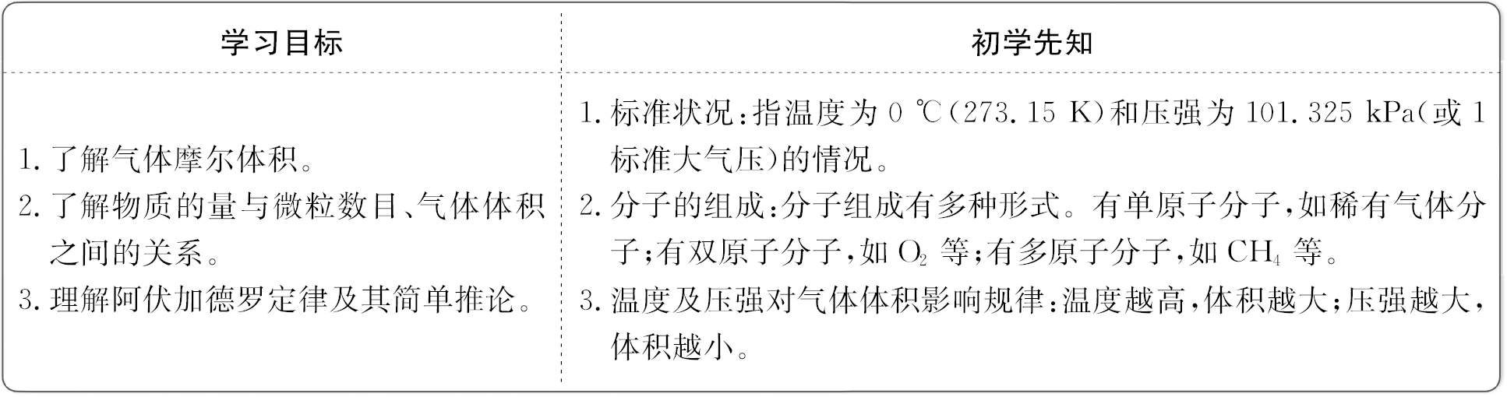

Slide 3

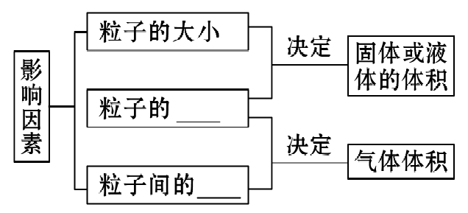
一、影响物质体积大小的因素
数目
距离

Slide 4
【注意】(1)在粒子数目相同的情况下，因为粒子大小不同，所以固体或液体的体积各不相同。
(2)同温同压下，任何气体粒子之间的距离可以看成是相等的。

Slide 5
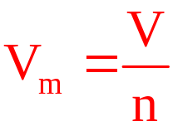
二、气体摩尔体积
1.气体摩尔体积：
(1)定义：单位_________的气体所占的体积。
(2)符号及单位：符号是__，单位是________。
(3)表达式：______。
物质的量
V_{m}
L·mol⁻¹

Slide 6
2.特例：标准状况下的气体摩尔体积——22.4 L·mol⁻¹。
一个条件 | 一个对象 | 两个数据
_________ | 只限于_____ | “1 mol”“_____L”
标准状况
气体
22.4

Slide 7
3.阿伏加德罗定律：同温同压下，相同体积的任何气体
都含有_____数目的粒子。
【注意】标准状况下的气体摩尔体积为22.4 L·mol⁻¹，
其中22.4是近似值，非精确值。
相同

Slide 8
【自我小测】
1.同温同压下，1 mol氢气(H₂)和1 mol臭氧(O₃)气体一定具有相同的( )
A.体积 B.原子数 C.质量 D.密度

Slide 9
【解析】选A。同温同压下，气体的体积取决于其物质的量，物质的量相同，则其体积相同，A正确。H₂和O₃中含有的原子数不同，所以等物质的量的二者原子数不同，B错误。二者的摩尔质量不同，所以质量也不同，但是二者具有相同的体积，所以密度也不同，C和D均错误。

Slide 10
2.气体的体积主要是由以下什么因素决定的( )
①气体分子的直径
②气体物质的量的多少
③气体分子间的平均距离
④气体分子的相对分子质量
A.①② B.①③ C.②③ D.②④

Slide 11
【解析】选C。气体分子直径要比气体分子间的平均距离小得多，因此决定气体体积大小的因素是气体物质的量多少及气体分子间的平均距离。

Slide 12
3.对于1 mol Cl₂的描述一定正确的是( )
A.它的体积约为22.4 L
B.其摩尔质量是71 g
C.含有2 mol氯原子
D.与1 mol H₂的体积一定相同

Slide 13
【解析】选C。1 mol Cl₂没有指明是标准状况，所以体积不一定为22.4 L，同时与1 mol H₂也不一定处于相同的条件，所以二者的体积不一定相同，所以A和D均错误。摩尔质量的单位是g·mol⁻¹，所以B错误。

Slide 14
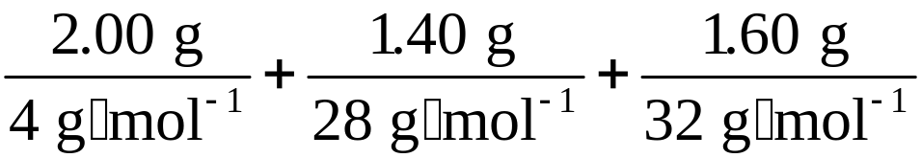
4.在0℃和101 kPa的条件下，将2.00 g氦气、1.40 g氮气和1.60 g氧气混合，该混合气体的体积是( )
A.6.72 L B.7.84 L C.8.96 L D.13.44 L
【解析】选D。混合气体的物质的量：n(He)+n(N₂)+
n(O₂)= =0.6 mol，在标准状况下的体积为0.6 mol×22.4 L·mol⁻¹=
13.44 L。

Slide 15
5.25℃时2 mol Cl₂和标准状况下44.8 L CO₂相比较，下列叙述中一定正确的是( )
A.分子数相等 B.原子数相等
C.体积相等 D.质量相等

Slide 16
【解析】选A。标准状况下44.8 L CO₂的物质的量为
2 mol。A项，气体分子数与物质的量成正比，物质的量相等，则气体的分子数相等，故正确；B项，2 mol Cl₂中原子的物质的量为4 mol，2 mol CO₂中原子物质的量为2×3 mol=6 mol，两者不相等，故错误；C项，因为两种气体不是在相同状况下，所以二者体积大小不同，故错误；D项，2 mol Cl₂的质量为2×71 g=
142 g，2 mol CO₂的质量为2×44 g=88 g，两者不相等，故错误。

Slide 17
6.瓦斯中甲烷和氧气的质量比为1∶4时极易发生爆炸，此时甲烷与氧气的下列物理量之比也为1∶4的是
( )
A.物质的量之比 B.体积比
C.碳、氧原子个数比 D.氢、氧原子个数比

Slide 18
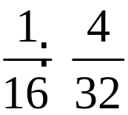
【解析】选C。相同条件下甲烷与氧气的体积之比就是
其物质的量之比，即 =1∶2；其中碳、氧原子个
数比为(1×1)∶(2×2)=1∶4，氢、氧原子个数比为
(1×4)∶(2×2)=1∶1，故选C。

Slide 19
7.在标准状况下，与12 g H₂的体积相等的N₂的( )
A.质量为12 g B.物质的量为6 mol
C.体积为22.4 L D.物质的量为12 mol

Slide 20
【解析】选B。12 g H₂的物质的量为6 mol，在相同状况下与其体积相等的N₂的物质的量也应是6 mol；质量是6 mol×28 g·mol⁻¹=168 g；体积是6 mol×
22.4 L·mol⁻¹=134.4 L，所以A、C、D错。

Slide 21
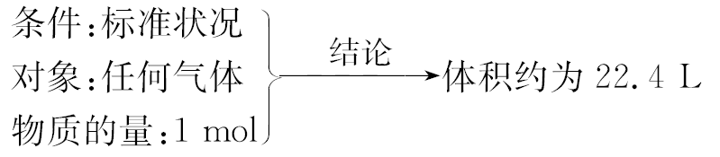
一、气体摩尔体积的理解与应用
1.气体摩尔体积的三要素：

Slide 22
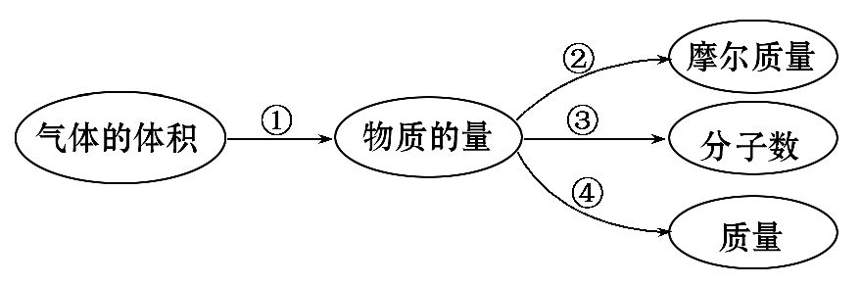
2.根据标准状况下气体摩尔体积进行的有关计算：

Slide 23
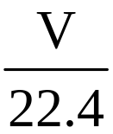
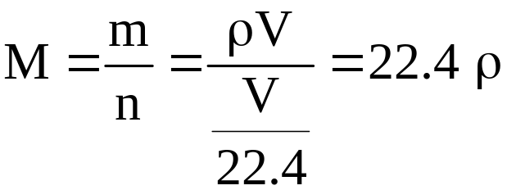
①气体的物质的量n=
②气体的摩尔质量 (ρ的单位是g·L⁻¹)
③气体的分子数N=n·N_{A}= ·N_{A}
④气体的质量m=n·M= ·M

Slide 24
【易错提醒】使用22.4 L·mol⁻¹进行计算时应注意的问题
(1)任何气体，可以是单一气体，也可以是混合气体，气体体积与分子种类无关。
(2)注意标准状况下不是气体的一些物质：水、CCl₄、酒精等。

Slide 25
(3)“22.4 L·mol⁻¹”的理解：标准状况下，1 mol任何气体的体积都约是22.4 L，但22.4 L·mol⁻¹不一定是标准状况下的气体摩尔体积。

Slide 26
【题组过关】
1.(2016·成都高一检测)设N_{A}为阿伏加德罗常数的值。下列说法不正确的是( )
A.18 g H₂O中含有的质子数为10N_{A}
B.标准状况下，22.4 L N₂和H₂混合气体中含2N_{A}个原子
C.3 mol H₃PO₄含有9 mol氢原子
D.标准状况下，22.4 L H₂O中含有的分子数为N_{A}

Slide 27
【解题指南】解答本题需注意以下两点：
(1)已知体积应用公式n= 时要看外界条件是否为标准状况。
(2)应用气体摩尔体积进行计算时要看研究对象是否为气体。

Slide 28
【解析】选D。18 g H₂O的物质的量为1 mol，其含有的质子数为10 mol，A项正确。氮气和氢气均是双原子分子，标准状况下22.4 L N₂和H₂为1 mol，所以含有
2 mol原子，B项正确。1 mol H₃PO₄中含有3 mol氢原子，所以3 mol H₃PO₄含有9 mol氢原子，C项正确。标准状况下，H₂O是液体，不能根据气体摩尔体积计算其物质的量，D项错误。

Slide 29
2.(2016·南京高一检测)下列说法正确的是(N_{A}表示阿伏加德罗常数的值)( )
A.在常温常压下，11.2 L N₂含有的原子数为N_{A}
B.32 g O₂在标准状况下所占的体积约为22.4 L
C.标准状况下，46 g酒精(C₂H₅OH)所占的体积约为22.4 L
D.在同温同压下，相同体积的任何气体单质所含的原子数相同

Slide 30
【解题指南】解答本题应注意以下两点：
(1)应用气体摩尔体积解题时应明确气体是否在标准状况下。
(2)明确气体的分子数不等于原子数。

Slide 31

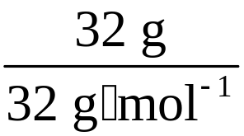
【解析】选B。依据气体摩尔体积的概念分析，标准状
况下气体摩尔体积为22.4 L，在常温常压下，11.2 L
N₂的物质的量不是0.5 mol，A错误；依据n= ，计算
出O₂的物质的量= =1 mol，则标准状况下所
占的体积约为22.4 L，B正确；标准状况下，46 g
C₂H₅OH的物质的量是1 mol，但C₂H₅OH不是气体，体积
不是22.4 L，C错误；依据阿伏加德罗定律分析，同温

Slide 32
同压同体积气体单质分子数相同，气体单质可以是单原子分子、双原子分子或多原子分子，原子数不一定相同，D错误。

Slide 33
【补偿训练】
1.(2016·漳州高一检测)下列各物质中所含氢原子个数与3.2 g O₂分子数相同的物质是( )
A.0.2 g NH₃
B.6.02×10²³个H₂SO₄分子
C.0.1 mol HCl分子
D.标准状况下1.12 L CH₄

Slide 34
【解析】选C。3.2 g O₂分子数为3.2 g÷32 g·mol⁻¹
×N_{A}=0.1N_{A}，A中氢原子个数为0.2 g÷17 g·mol⁻¹
×N_{A}×3=0.035 3N_{A}；B中氢原子个数为2N_{A}；C中氢原子
个数为0.1N_{A}；D中氢原子个数为1.12 L÷22.4 L·mol⁻¹
×N_{A}×4=0.2N_{A}。

Slide 35
2.(2016·银川高一检测)设N_{A}为阿伏加德罗常数，下列叙述正确的是( )
A.24 g镁的物质的量为0.5 mol
B.5.6 g铁在标准状况下的体积是2.24 L
C.1 mol甲烷在标准状况下的体积约为22.4 L
D.标准状况下，22.4 L硫酸的分子数为N_{A}

Slide 36
【解析】选C。24 g镁的物质的量是1 mol，A错误；铁为固体，5.6 g Fe的体积不是2.24 L，B错误；标准状况下硫酸为液体，22.4 L硫酸的物质的量不是1 mol，D错误；标准状况下，甲烷为气体，1 mol CH₄的体积约为22.4 L。

Slide 37
二、阿伏加德罗定律及推论
1.阿伏加德罗定律：
(1)含义：同温同压下，相同体积的任何气体都含有相同数目的分子。
(2)适用范围：任何气体，可以是单一气体，也可以是混合气体。
(3)“三同定一同”规律：同温、同压、同体积、同分子数中只要有“三同”则必有第“四同”。

Slide 38
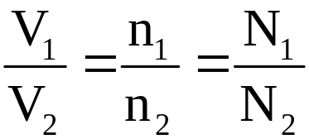
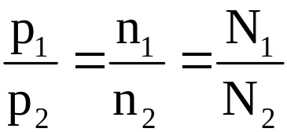
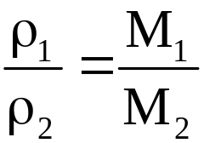
2.阿伏加德罗定律的推论：
相同 条件 | 结 论
 | 公式 | 语言叙述
同温 同压 |  | 同温同压下，体积比等于物质的量之比，等于分子数之比
同温 同容 |  | 同温同容下，压强比等于物质的量之比，等于分子数之比
同温 同压 |  | 同温同压下，密度比等于摩尔质量之比

Slide 39
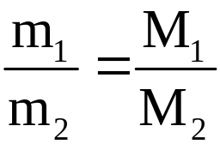
相同 条件 | 结 论
 | 公式 | 语言叙述
同温同 压同体 积 |  | 同温同压下，体积相同的气体，其摩尔质量与质量成正比

Slide 40
【题组过关】
1.(2016·石家庄高一检测)在同温同压下，A容器中盛有H₂，B容器中盛有NH₃，若使它们所含的原子数相等，则两个容器的体积之比是( )
A.2∶1 B.1∶5 C.2∶3 D.5∶1

Slide 41
【解题指南】解答本题应注意以下两点：
(1)明确各物质中原子的数目。
(2)明确同温同压下体积之比等于物质的量之比。

Slide 42
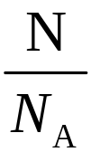
【解析】选A。1个H₂含有2个原子，1个NH₃含有4个原
子，如果两个容器中所含的原子数相等，则其分子数
之比为2∶1。在同温同压下，气体摩尔体积相等，根
据V= V_{m}知，气体体积与气体分子数成正比，所以其
体积之比等于其分子数之比等于2∶1。

Slide 43
【延伸探究】
(1)若使它们所含的氢原子数相等，则两个容器的体积之比为________。
提示：3∶2。1个H₂含有2个氢原子，1个NH₃含有3个氢原子，如果两个容器中所含的氢原子个数相等，则其分子个数之比为3∶2。

Slide 44
(2)按题设中的条件，两容器中H₂和NH₃的质量比为________。
提示：4∶17。同温同压下，各物质的体积之比等于物质的量之比等于2∶1，H₂的摩尔质量为2 g·mol⁻¹，NH₃的摩尔质量为17 g·mol⁻¹，所以其质量比为(2×2)∶(1×17)=4∶17。

Slide 45
2.(双选)同温同压下两个容积相等的贮气瓶，一个装有NO气体，另一个装有N₂和O₂的混合气体，两瓶内的气体一定具有相同的( )
A.质量 B.原子总数 C.分子总数 D.密度

Slide 46
【解题指南】解答本题需注意以下3点：
(1)两瓶气体的物质的量相同。
(2)N₂和O₂的混合气体中两种气体的物质的量之比是不确定的。
(3)NO与N₂、O₂都是双原子分子。

Slide 47
【解析】选B、C。根据阿伏加德罗定律：相同温度和压强下，相同体积的任何气体都含有相同数目的分子，同条件下气体体积的大小只与气体分子数有关，与气体的种类无关，所以两个贮气瓶中的气体具有相同的分子数。NO是双原子分子，N₂和O₂也是双原子分子，所以两瓶气体也具有相同的原子数。而质量和密度与气体的摩尔质量有关，N₂和O₂混合气体的平均摩尔质量与两者的组成相关，本题中N₂与O₂的体积比不确定，所以质量和密度也就不能确定。

Slide 48
【补偿训练】
1.下列条件下，两种气体的分子数一定不相等的是
( )
A.相同质量、不同密度的N₂和C₂H₄
B.相同体积、相同密度的CO和C₂H₄
C.相同温度、相同压强、相同体积的O₂和N₂
D.相同压强、相同体积、相同质量的O₂和N₂

Slide 49
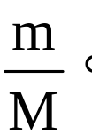
【解题指南】解答本题需注意以下3点：
(1)N₂、C₂H₄和CO的相对分子质量是28。
(2)物质的质量与物质的量之间的关系：n=
(3)相同温度、压强、体积时气体的物质的量相同。

Slide 50
【解析】选D。A项，N₂和C₂H₄的摩尔质量相同，质量相同，则物质的量相同，分子数也相同；B项，相同体积、相同密度的CO和C₂H₄，具有相同的质量，同时也具有相同的分子数；C项，同温同压下，同体积的任何气体具有相同的分子数；D项，同质量的O₂和N₂，摩尔质量不同，物质的量不同，分子数不相等，故选D。

Slide 51
2.(2016·潍坊高一检测)在三个容积相同的密闭容器中分别充入Ne、H₂、O₂三种气体，当它们的温度和密度都相同时，这三种气体的压强(p)从大到小的顺序
是( )
A.p(Ne)>p(H₂)>p(O₂) B.p(O₂)>p(Ne)>p(H₂)
C.p(H₂)>p(O₂)>p(Ne) D.p(H₂)>p(Ne)>p(O₂)

Slide 52
【解析】选D。Ne的摩尔质量为20 g·mol⁻¹，H₂的摩尔质量为2 g·mol⁻¹，O₂的摩尔质量为32 g·mol⁻¹，在温度和密度都相同的条件下，压强与摩尔质量成反比，摩尔质量越大，压强越小。所以三种气体的压强(p)从大到小的顺序是p(H₂)>p(Ne)>p(O₂)。

Slide 53
3.(双选)依据阿伏加德罗定律，下列叙述正确的是
( )
A.同温同压下，两种气体的体积之比等于摩尔质量之比
B.同温同压下，两种气体的物质的量之比等于密度之比
C.同温同压下，两种气体的摩尔质量之比等于密度之比
D.同温同压下，两种气体的物质的量之比等于体积之比

Slide 54
【解析】选C、D。根据阿伏加德罗定律及其推论可知同温同压下，两种气体的体积之比等于它们的物质的量之比，与它们的摩尔质量成反比，与它们的密度成反比，故A、B的说法均不正确。

Slide 55
4.(2016·广州高一检测)在同温同压下，同体积的H₂和CH₄，它们的原子数之比是( )
A.2∶5 B.1∶1 C.1∶5 D.1∶8
【解析】选A。由阿伏加德罗定律可知：同温同压下，两种气体的体积之比等于其物质的量之比。H₂和CH₄的体积相同，其物质的量相同。H₂和CH₄的原子个数比为2∶5。

Slide 56


